Slide 1
STORM BULLETS
ORIOL GARCIA
FORÉS

Slide 2

En que consisteix?
Videojoc 2D
Motor gràfic propi.
Llenguatge Java.
De que tracta?
Es un indie, rogue-like i acció.
Compost masmorres, sales i enemics.
Objectiu, aconseguir màxima puntuació.

Slide 3
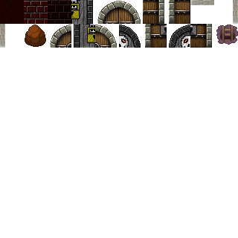
Backlog
La finestra.
Controls teclat.
Fulla de Sprites.
Classe graphics.
Fulla Sprites 32x32

Slide 4
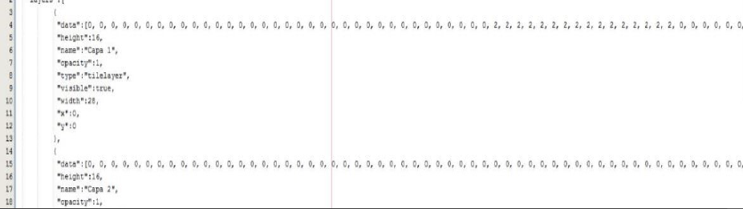

Backlog
Introducció de mapa (JSON).
Implementar personatge.
Moviments.
Animacions.

Slide 5
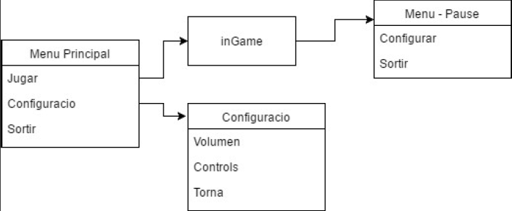
Backlog
Col·lisions.
Interfase del usuari.
Classe estats de joc.
Menús (Principal, configuració, etc.)

Slide 6
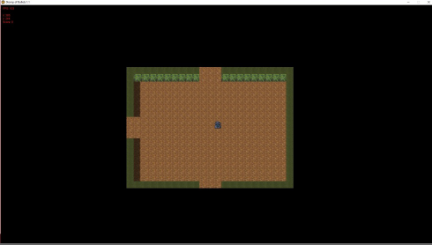
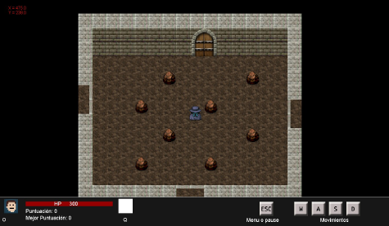
Backlog
Pantalla completa.
Redimensionar imatges.
VS

Slide 7
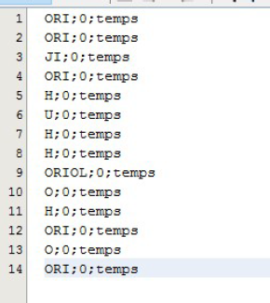
Backlog
Canvi de mapes.
Escriure i llegir fitxer (Guardar dades).
Estat anomenar partida/jugador.
Millora del disseny menú.

Slide 8



Backlog
Enemics (IA).
Persecució.
Animacions.
Col·lisions.

Slide 9
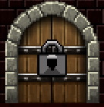
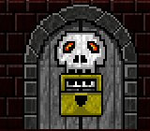



Backlog - Inventari
Consumibles
Armes
Pistola 50%.
Rifle assalt 40%
Franctirador 20%
2n Ítem 20%.

Slide 10
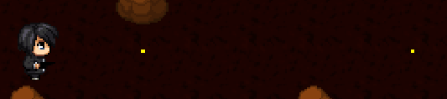

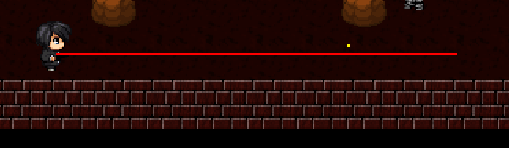
Backlog: Sistema combat
Pistola 0,30s
Dany 5 vida.
Rifle assalt 0,05s
Dany 2 vida.
Franctirador 1,30s
Dany 20 vida.

Slide 11
Backlog
Game Over.
Sistema de puntuació (Top 5).
Musica de fons.
Sons (Armes, perdre vida, etc.).

Slide 12
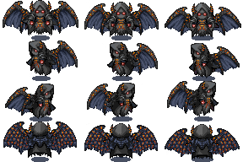
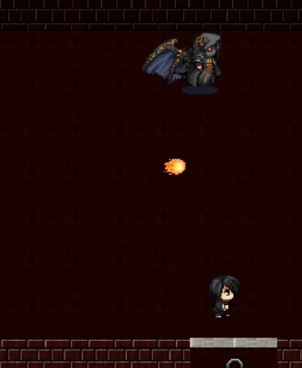
Backlog
Boss.
Habilitats.
Fases.

Slide 13
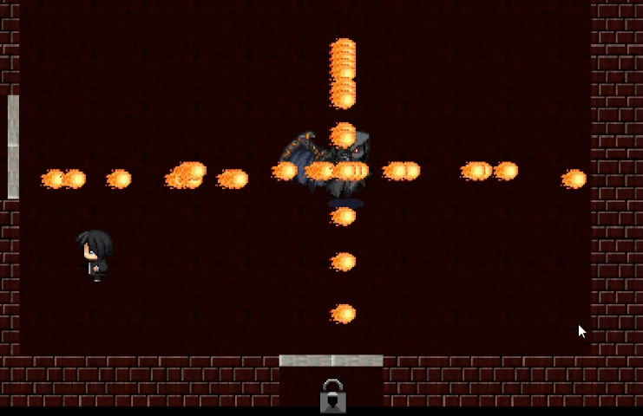
Fase 2 Boss

Slide 14
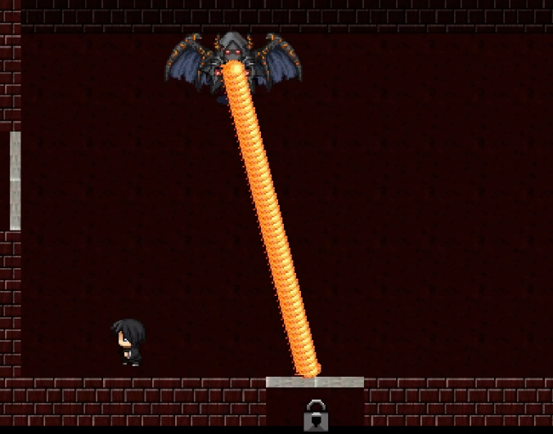
Fase 3 Boss

Slide 15




Tecnologies
Seguiment.
Control de versions.
Disseny grafic.
IDE.
Editor de mapes.

Slide 16
DEMO

Slide 17
Línies futures
Més mapes amb biomes.
Mapes aleatoris.
Millora I.A.

